Slide 1
卡坦岛需求分析书
卡坦岛
分工-成员
分析书主体的撰写-潘高培
顺序图、分析书修饰-宁可
PPT、报告-谢本壹
面向对象程序设计
2017年11月12日

Slide 2
卡坦岛简介

Slide 3
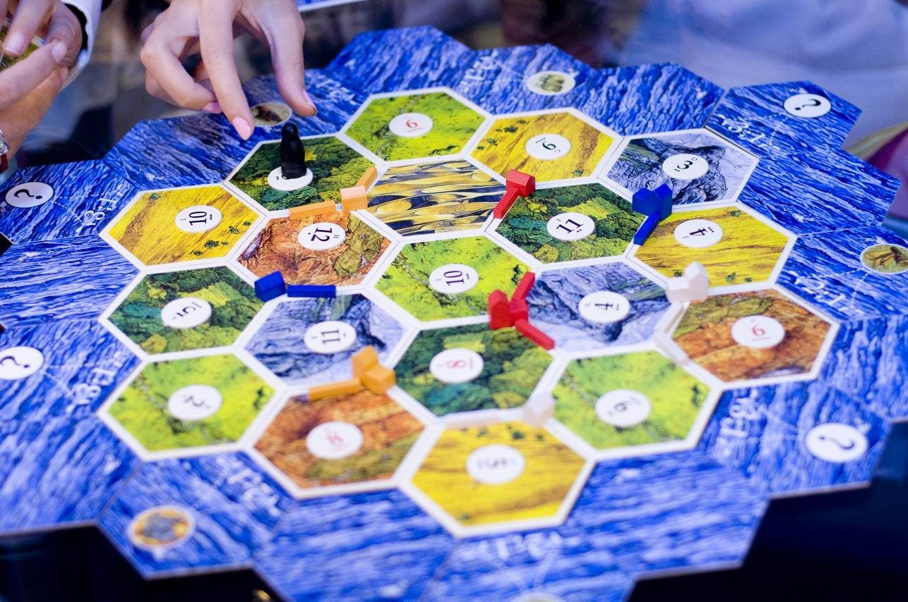
摘自百科的介绍
卡坦岛是一个深受玩家赞誉的思考策略游戏，1995年出版时即荣获德国年度最佳游戏、及德国玩家票选最佳游戏第一名。游戏以大航海时代时航海家发现了一个资源丰富的岛屿为背景。该岛屿被唤作卡坦岛。卡坦岛由平原、草原、森林、山丘及山脉组成。玩家在游戏中扮演一个拓荒者，定居在一个之前没有人居住的卡坦岛上。卡坦岛由六角形的地形组成。这些地形分别是平原、草原、森林、山丘及山脉。玩家在六角形的角建立聚落、城镇，边线建造道路。玩家的聚落、城镇、道路不可共存于同一的角或边线，因此玩家需要扩张争取生存空间。物产的生产则掷骰决定，加上贼匪阻碍生产，玩家要筹集物产进行建设，除自我生产外，交易物产更是必须的。玩家合作朝目标前进之余，亦要寻找自己的致胜之道。

Slide 4
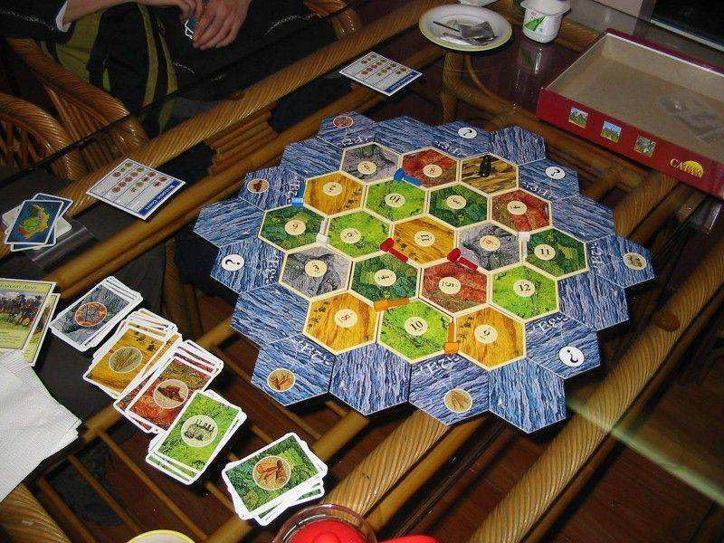
卡坦岛各种卡牌介绍
资源：木头、羊毛、麦子、砖头、铁矿
机遇卡：士兵卡、垄断卡、丰收卡、造路卡、得分卡
成就卡：最长道路卡、最大军队卡

Slide 5
需要的类
六边形地图
顶点
边
角色
法官

Slide 6
六边形地图
类型 | 命名
边 | 边1、边2、…边6
顶点 | 顶点1、顶点2、…顶点6
Int | 地图标号
Enum | 产出资源种类
Boolean | 是否被海盗占据

Slide 7
顶点
类型 | 命名
Enum | 建筑种类
Int | 归属玩家编号
边 | 相连边1、相连边2、相连边3
Enum | 港口种类

Slide 8
边
类型 | 命名
Int | 归属玩家的编号
边 | 相连边1、相连边2、…相连边4

Slide 9
角色（变量）
类型 | 命名
Int | 积分
Int | 手牌数
Boolean | 是否是自己的回合
Int | 木头数量、羊毛数量、麦子数量、砖头数量、铁矿数量
Int | 士兵卡数量、垄断卡数量、丰收卡数量、造路卡数量
Boolean | 最长道路卡、最大军队卡
Int | 最长路径数、使用士兵卡次数

Slide 10
角色（方法）cont.
类型 | 命名
Void | 使用xx卡（卡牌种类）
Void | 建造（建筑种类）
Void | 交易（交易对象）
Void | 移动强盗（）
Void | 丢弃半数手牌（）
Int | 获得自身最长路径数（）

Slide 11
法官
类型 | 命名
角色 | 谁的回合
Void | 投掷骰子（）
Boolean | 判断是否获胜（）
角色 | 判断路径最长者（）
角色 | 判断士兵卡最多者（）

Slide 12
各种操作
一般投掷
投掷到7/使用士兵卡
建设建筑
贸易/使用垄断卡
使用丰收卡 / 得分卡
使用道路卡

Slide 13
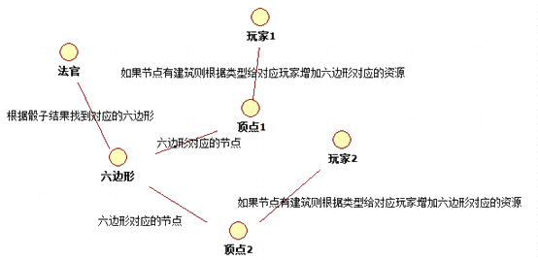
一般投掷

Slide 14
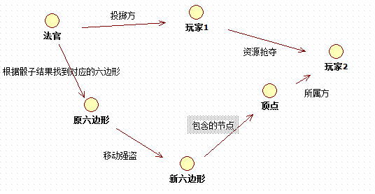
投掷到7/使用士兵卡

Slide 15
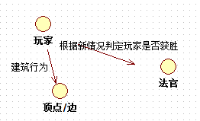
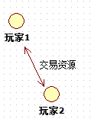
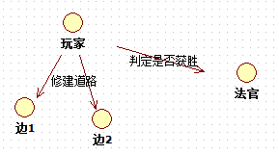

建设建筑、贸易/使用垄断卡、使用丰收卡 / 得分卡、使用道路卡

Slide 16
顺序图
好长好长的顺序图

Slide 17
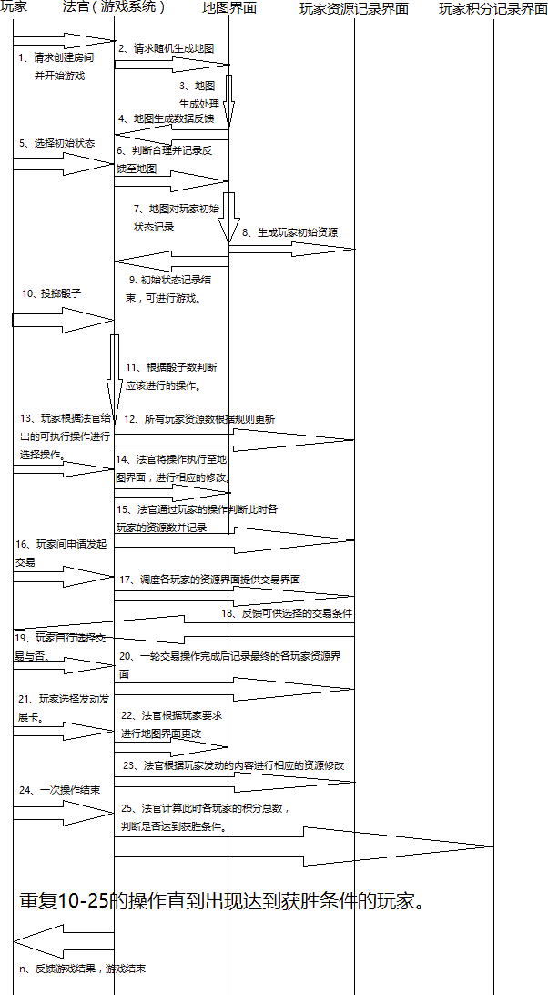

Slide 19
谢谢！
问题？
分工-成员
分析书主体的撰写-潘高培
顺序图、分析书修饰-宁可
PPT、报告-谢本壹
面向对象程序设计
2017年11月12日

